Slide 1

Презентація на тему:”Реактивний рух.Імпульс тіла.Рух штучних супутників Землі”
Автор: учениця 10 класу Каленчук Марія.

Slide 2
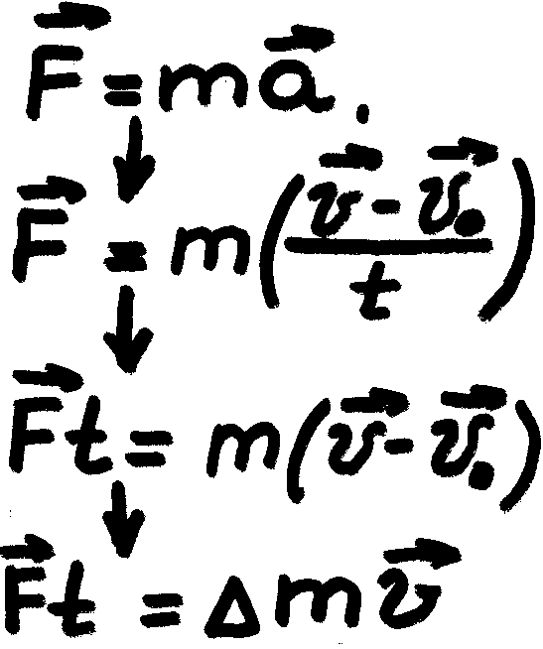
“Імпульс тіла”
Імпульс тіла -- векторна фізична величина, що є мірою механічного руху, чисельно дорівнює добутку маси тіла на швидкість його руху.
Імпульс сили -- векторна фізична величина, що є мірою дії сили за певний проміжок часу.
Зміна імпульсу тіла дорівнює імпульсу сили. При взаємодії тіл їх імпульси можуть змінюватися.

Slide 3
Закон збереження імпульсу
Один із фундаментальних законів фізики,який стверджує,що у замкненій системі сумарний імпульс усіх тіл зберігається.
Умови застосування закону збереження імпульсу :
1)Система повинна бути замкнутою.
2)Зовнішні сили,що діють на тіла системи компенсуються ,або їх дією можна знехтувати .
3)Виконується в інерціальних системах відліку.
.

Slide 4
Реактивний рух
Рух тіла, що виникає внаслідок відділення від нього частини його маси з певною швидкістю, називають реактивним.
Принципи реактивного руху знаходять широке практичне застосування в авіації та космонавтиці.

Slide 5
З історії розвитку реактивного руху
Першим проектом пілотованої ракети був у 1881 році проект ракети з пороховим двигуном відомого революціонера Миколи Івановича Кибальчича (1853-1881).
Будучи засудженим царським судом за участь у вбивстві імператора Олександра II, Кибальчич в камері смертників за 10 днів до страти подав адміністрації в'язниці записку з описом свого винаходу. Але царські чиновники приховали від вчених цей проект. Про нього стало відомо лише в 1916 році.

Slide 6
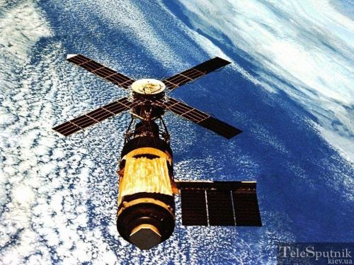
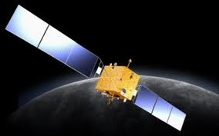
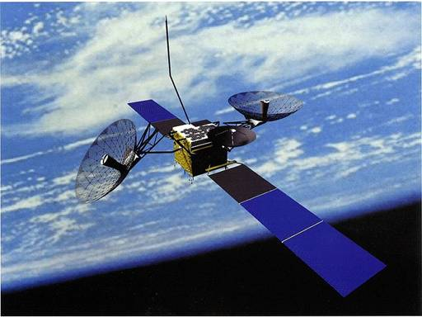
Рух штучних супутників Землі

Slide 7
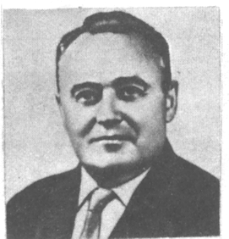
Сергій Павлович Корольов був найбільшим конструктором ракетно-космічних систем. Під його керівництвом було здійснено запуски перших у світі штучних супутників Землі, Місяця і Сонця, перших пілотованих космічних кораблів і перший вихід людини з супутника у відкритий космос.

Slide 8
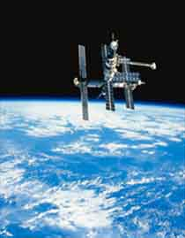
Перший штучний супутник Землі запущений на орбіту в СРСР 4 жовтня 1957 року.
3 листопада 1957 року в космос був запущений супутник з собакою Лайкою на борту.
2 січня 1959 року була запущена перша автоматична міжпланетна станція «Луна-1", яка стала першим штучним супутником Сонця.

Slide 9
Дякую за увагу!

